Slide 1
IMAGENS DA ORGANIZAÇÃO
Renata Cherém
(Morgan, 1996)

Slide 2
Organizações vistas como organismos vivos

Slide 3
Introdução
DESCOBERTA DAS NECESSIDADES ORGANIZACIONAIS
Indivíduos têm necessidades complexas que precisam ser satisfeitas para que atuem com eficiência no trabalho.
Necessidades sociais e psicológicas
Motivação no trabalho: os indivíduos e os grupos, como os organismos biológicos, só operam eficazmente quando suas necessidades são atendidas.
Parece óbvio que as pessoas precisem ser constantemente motivas mas até início do séc. XX, o trabalho era uma necessidade básica.

Slide 4
INTEGRAÇÃO DAS NECESSIDADES DOS INDIVÍDUOS E DAS ORGANIZAÇÕES
Atenção a ideia de fazer os empregados sentirem-se mais úteis e importantes.
O enriquecimento do trabalho, combinado com um estilo de liderança mais participativo, democrático e voltado para o empregado, surgiu como uma alternativa à orientação excessivamente limitada, autoritária e desumanizante.
A administração de recursos humanos tornou-se um dos principais focos de atenção e a necessidade de integrar os aspectos humanos e técnicos do trabalho tornou-se um princípio importante.
Sistemas sociotécnicos: Enfoque nas pessoas e na tecnologia. Quando escolhemos um sistema técnico ele sempre tem consequências humanas e vice versa.
É preciso ter em mente a interdependência das necessidades técnicas e humanas.

Slide 5
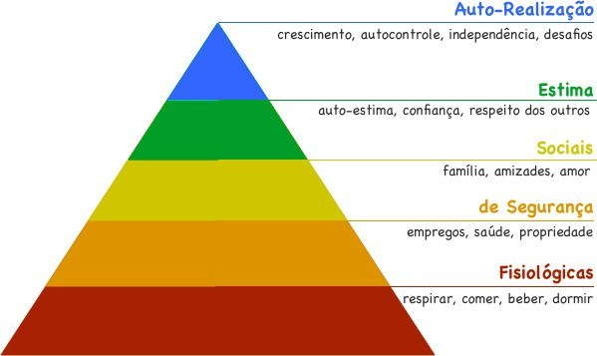
Pirâmide de Maslow
INTEGRAÇÃO DAS NECESSIDADES DOS INDIVÍDUOS E DAS ORGANIZAÇÕES

Slide 6
INTEGRAÇÃO DAS NECESSIDADES DOS INDIVÍDUOS E DAS ORGANIZAÇÕES
TIPOS DE NECESSIDADES (baseada em Maslow)
Auto realização
Criação de cargos, projetos futuros, fortalecimento de identidade pessoal
Social
Interação com colegas, atividades sociais
Previdência
Plano de pensão e saúde, garantia de emprego
Psicológicos
Remuneração, condições seguras de trabalho

Slide 7
Organizações como sistemas abertos
Indivíduos e organizações têm necessidades que precisam ser atendidas → dependem de um ambiente mais amplo para sustentar tais necessidades.
Conceitos gerais sobre sistemas abertos de organizações:
Sistema aberto (existe uma troca constante com o ambiente)
Homeostase (auto-regulagem)
Entropia (tendência dos sistemas fechados de decair)
Equifinalidade (existem diferentes maneiras de se chegar ao mesmo fim)
Evolução do sistema (processo cíclico de variação, seleção e retenção de características)

Slide 8
Implicações dos sistemas abertos
Enfatiza a importância do ambiente em que as organizações existem
Organizações são vistas como conjuntos de subsistemas inter-relacionados
Estabelecimentos de alinhamentos entre diferentes sistemas
O conjunto dessas três ideias ajudou a teoria da organização e da administração a se livrar do pensamento burocrático e passar a organizar de maneira que atenda os requisitos do ambiente. Essas ideias hoje são usadas sob a perspectiva conhecida como "teoria da contingência"

Slide 9
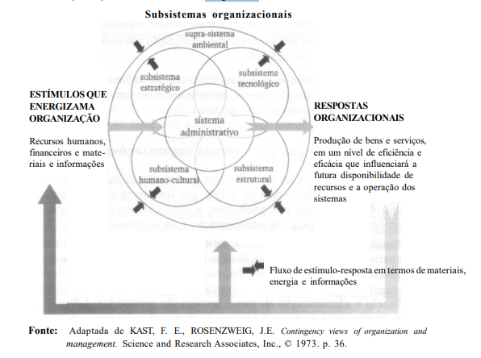
Introdução

Slide 10
Introdução
Teoria da Contingência
As organizações são sistemas abertos que precisam ser cuidadosamente administrados para satisfazer o equilíbrio das necessidades internas e se adaptar às circunstâncias ambientais.
Não existe uma melhor maneira de organizar. A forma apropriada depende do tipo de tarefa e do ambiente em questão.
A administração precisa preocupar-se, acima de tudo, em atingir alinhamentos e "bons ajustamentos".
Abordagens diferentes da administração podem ser necessárias para realizar diferentes tarefas dentro da mesma organização.
Diferentes tipos ou "espécies" de organização são necessários em diferentes tipos de ambiente.

Slide 11
Como as organizações podem alcançar uma relação adequada com o seu ambiente?
TEORIA CONTIGENCIAL
os administradores podem usar as ideias da teoria contingencial para desenvolver um "bom ajustamento" entre a organização e o ambiente.
SELEÇÃO NATURAL
embora a inovação e o ajustamento de curto prazo sempre sejam possíveis, em última análise, as forças da seleção natural e do ambiente é que têm o controle.
Notes:
11
11

Slide 12
TEORIA CONTINGENCIAL:
PROMOÇÃO DA SAÚDE E DO DESENVOLVIMENTO ORGANIZACIONAL
Qual a natureza do ambiente da organização?
Que tipo de estratégia está sendo empregada?
Que tipo de tecnologia está sendo utilizada?
Que tipos de pessoas são empregadas e qual a cultura da organização?
Como é estruturada a organização e quais são as filosofias de administração dominantes?

Slide 13
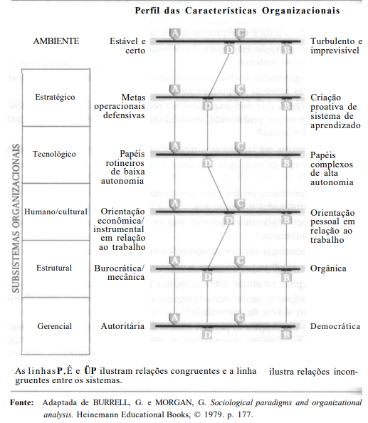

Slide 14
SELEÇÃO NATURAL:
AS ORGANIZAÇÕES VISTAS A PARTIR DA PERSPECTIVA DA ECOLOGIA DA POPULAÇÃO
Coloca a teoria da evolução de Darwin no centro da análise organizacional (para sobreviver, as organizações devem adquiri recursos necessários para sustentar sua existência).
Por que existem tantos tipos diferentes de organizações?
Que fatores influenciam seu número e distribuição?
Que fatores influenciam a capacidade de uma população de adquirir ou manter um nicho de recursos?

Slide 15
SELEÇÃO NATURAL:
CRÍTICAS E TEORIA DA ECOLOGIA POPULACONAL
1) A teoria é muito determinista.
2) A teoria é vista como dando muita ênfase à escassez de recursos e à concorrência.

Slide 16
A metáfora sugere que as organizações devem sempre prestar muita atenção ao seu ambiente externo.
Sobrevivência e evolução tornam-se ponto centrais.
A perspectiva contribui para a teoria e prática do desenvolvimento organizacional.
VANTAGENS

Slide 17
As organizações não são organismos e seus ambientes são muito menos concretos do que a metáfora presume
A metáfora pode facilmente tornar-se um a ideologia
LIMITAÇÕES

Slide 18
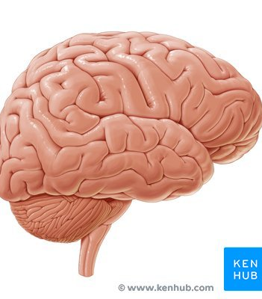
Organizações vistas como cérebros

Slide 19
O que acontece se pensarmos em organizações como cérebros vivos?

Slide 20
IMAGENS DO CÉREBRO:
O CÉREBRO COMO SISTEMA HOLOGRÁFICO
O cérebro funciona de acordo com princípios holográficos (Karl Pribram).
A holografia usa câmaras sem lentes para registrar informações de uma forma que guarda o todo em cada uma das partes. Se a placa holográfica que está gravando a informação quebrar, qualquer pedaço individual pode ser usado para reconstruir a imagem inteira.
A memória é distribuída por todo o cérebro e, portanto, pode ser reconstituída a partir de qualquer de suas partes
A evidência holográfica enfatiza uma forma de inteligência mais descentralizada e distribuída. Quando se trata do funcionamento do cérebro, parece que não existe nenhum centro ou ponto de controle. O cérebro parece armazenar e processar dados em muitas partes ao mesmo tempo. O padrão e a ordem nascem do processo - não são impostos.

Slide 21
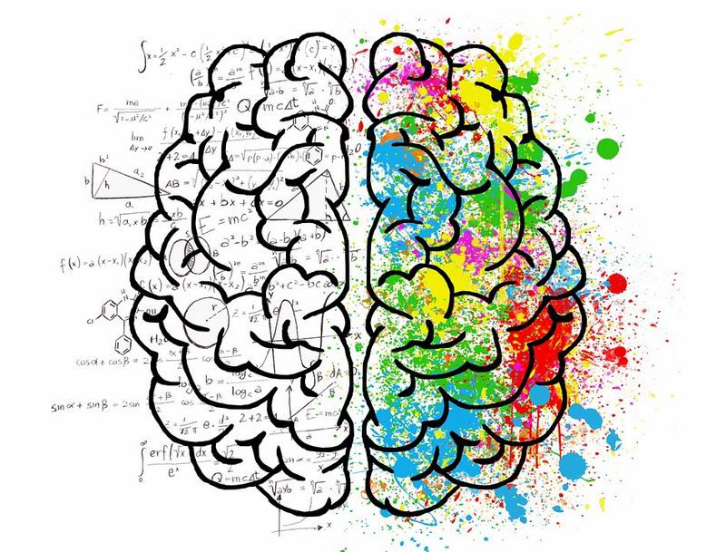
IMAGENS DO CÉREBRO:
O CÉREBRO COMO SISTEMA HOLOGRÁFICO - CRÍTICAS
A explicação holográfica não dá a devida importância para o fato de que, apesar deste caráter distribuído, também existe forte dose de especialização do sistema → O CÉREBRO É HOLOGRÁFICO E ESPECIALIZADO!

Slide 22
Não existe uma inteligência principal, centralizada!
O cérebro como um sistema empenha-se num conjunto incrivelmente diversificado de atividades paralelas que fazem contribuições complementares e concorrentes ao que acaba surgindo como um padrão coerente

Slide 23
Formas de enxergar as organizações
COMO CÉREBROS PROCESSADORES DE INFORMAÇÕES
COMO SISTEMAS COMPLEXOS CAPAZES DE APRENDER
COMO SISTEMAS HOLOGRÁFICOS QUE COMBINAM CARACTERÍSTICAS CENTRALIZADAS E DESCENTRALIZADAS
Notes:
23
23

Slide 24
ORGANIZAÇÕES COMO CÉREBROS PROCESSADORES DE INFORMAÇÕES
Organizações são sistemas de informações, de comunicações e de tomadas de decisões: ou seja, sistemas processadores de informações!
A capacidade descentralizadora da informática transformou os modelos de gerenciamento
Inteligência em rede
As organizações virtuais
Fabricação just in time
A internet e a transformação do comércio

Slide 25
ORGANIZAÇÕES QUE APRENDEM
As organizações são capazes de aprender com os eventos que estão acontecendo?
• Esse aprendizado é de circuito simples ou duplo?
• Quais são as principais barreiras ao aprendizado?
• Essas barreiras são intrínsecas à natureza da organização humana?
• Elas podem ser superadas?

Slide 26
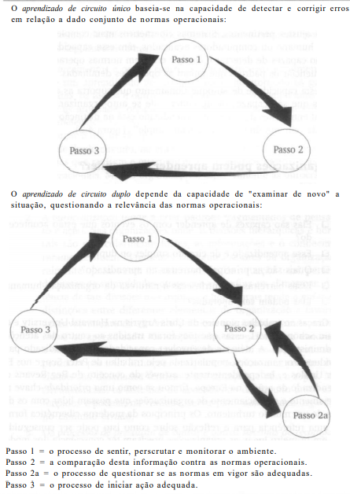
ORGANIZAÇÕES QUE APRENDEM
Aprendizagem de circuito único e de circuito duplo

Slide 27
ORGANIZAÇÕES QUE APRENDEM
Barreiras ao aprendizado de circuito duplo
1-Orçamentos e controles administrativos
2-Burocratização
3-Processos de prestação de contas e outros sistemas de recompensa e punição (pessoas podem ignorar ou deixar de relatar problemas)

Slide 28
ORGANIZAÇÕES QUE APRENDEM: diretrizes para criação
antecipar mudanças no ambiente mais amplo e detectar variações significativas;
desenvolver uma capacidade de questionar, desafiar e mudar as normas e pressupostos vigentes;
permitir o surgimento de um padrão de organização e direção estratégicas.
Aprendizagem de circuito duplo

Slide 29
ORGANIZAÇÕES QUE APRENDEM:
QUESTIONAMENTOS E MUDANÇAS DAS NORMAS VIGENTES
• Em que tipo de negócio estamos e ele é o negócio certo?
• Podemos criar produtos e serviços completamente novos?
• Podemos redefinir os limites entre diferentes setores e serviços para que surjam novos nichos?
• Podemos estruturar nossa organização em torno de processos empresariais que reflitam o ponto de vista do cliente mais do que a influência de estruturas departamentais tradicionais?
• Podemos modificar os processos empresariais de maneira a aumentar a qualidade da produção e reduzir custos?
• Podemos substituir nossa hierarquia organizacional por uma rede de equipes auto gerenciadas?

Slide 30
ORGANIZAÇÕES QUE APRENDEM:
QUESTIONAMENTOS E MUDANÇAS DAS NORMAS VIGENTES
Encorajar a organização emergente
Ter habilidade para desafiar normas
Saber a importância dos limites

Slide 31
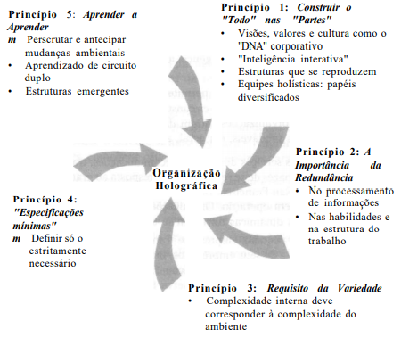
ORGANIZAÇÕES COMO CÉREBROS HOLOGRÁFICOS
Auto organização através do planejamento holográfico

Slide 32
A metáfora fornece diretrizes claras para organizações capazes de aprender
Aprendemos a influência da informática no aprendizado das organizações
Ganhamos uma teoria da organização baseada no princípio da auto organização
VANTAGENS

Slide 33
Pode haver conflito entre os requisitos do aprendizado organizacional e as realidades do poder e do controle
Aprender por aprender pode tornar-se outra ideologia
LIMITAÇÕES

